Slide 1
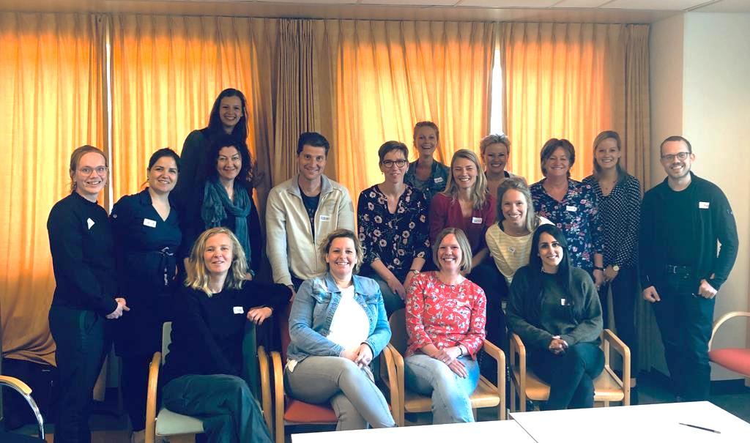
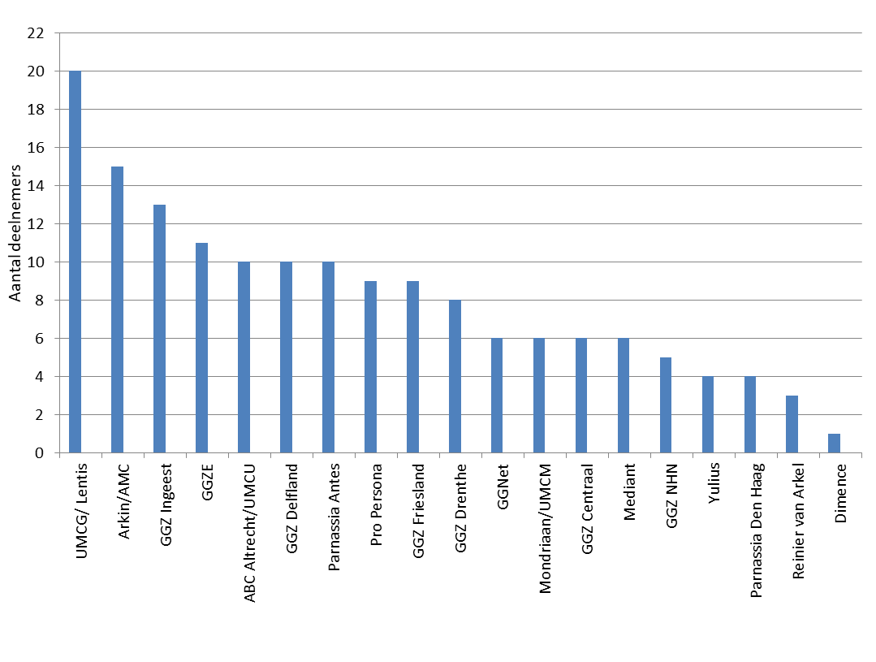
HAMLETT nieuwsbrief Juli 2019
Beste DI & PI,
Halverwege 2019, de zomervakantie staat voor de deur en is voor sommige HAMLETTers zelfs al begonnen.
Hoog tijd voor een HAMLETT nieuwsbrief met de laatste stand van zaken!
HAMLETT meets de DI’s
In ons vorige e-mailbericht konden jullie al teruglezen dat de derde HAMLETT DI-middag op 14 mei 2019 weer een succes was. Het was goed om samen ervaringen uit te wisselen en te bekijken hoe de inclusie bij de verschillende instellingen verloopt. DI Afke Bergsma gaf een inspirerende presentatie over HAMLETT binnen GGZ Drenthe.
Een belangrijk punt van aandacht blijft dat niet alle DI’s genoeg tijd beschikbaar gesteld krijgen om daadwerkelijk bezig te zijn met HAMLETT. We hebben met elkaar besproken dat iedere instelling gemiddeld 1 deelnemer per maand zal aanleveren, wat ook past binnen een volledig DI-schap (ca. 8 uur per week).
Hopelijk kunnen zowel DI’s als PI’s er op toezien dat er voldoende HAMLETT tijd per week wordt vrijgemaakt. Hiermee staat of valt onze inclusie!
De tussenstand
Op dit moment zijn 156 deelnemers geïncludeerd. Er zijn dan ook al veel taarten uitgedeeld! We hebben ons oorspronkelijke inclusieschema naar beneden moeten aanpassen, omdat de inclusie in veel centra trager verloopt dan gedacht. Inmiddels heeft ZonMw hiervoor officieel akkoord gegeven. Helaas zijn er in de afgelopen maanden mei en juni zeer weinig nieuwe deelnemers aangemeld, waardoor we nu zelfs achterlopen op ons nieuwe inclusieschema. We hopen de komende weken weer een mooie inhaalslag te maken.

Slide 2
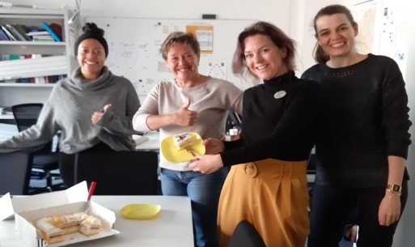
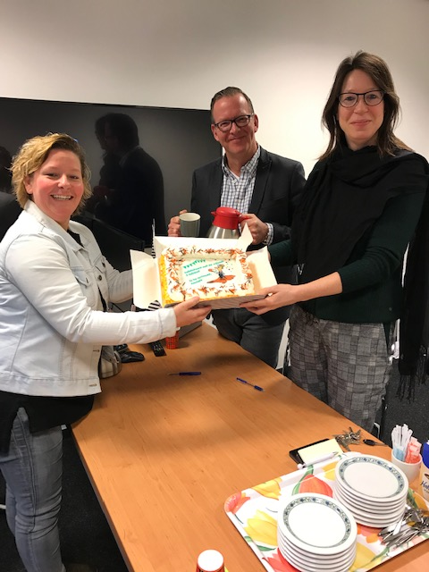

HAMLETT nieuwsbrief Juli 2019
Wisseling van de wacht
Binnen Altrecht is Annelore van Heelsbergen met zwangerschapsverlof gegaan en is Marleen Heijs vol enthousiasme begonnen als nieuwe DI. Bij Dimence Deventer is Jolanda Brinkman definitief gestopt als DI, zij heeft een andere baan gekregen, Jolanda, veel dank voor je inzet deze jaren! Ook bij GGZ Eindhoven is Yori van der Steen met verlof gegaan, haar werkzaamheden zijn overgenomen door een oude bekende uit het UMCU: Hella Janssen. Binnen Reinier van Arkel hebben wij Evi van Orsouw welkom mogen heten, zij start per 1 augustus als nieuwe DI en zal hierbij achter de schermen hulp krijgen van Henriette Oomen. Last but not least is Annemarie Dekker een tijdje terug gestart als tweede DI van Pro Persona, zij focust zich op de regio’s Arnhem en Ede en heeft inmiddels haar eerste inclusie al aangedragen. Welkom allemaal!
GGZ Eindhoven gestart als testcentrum
Met een stijgend aantal inclusies in het zuiden van het land stellen we graag ons nieuwe onderzoeks-centrum in het zuiden voor: GGzE in Eindhoven. Fantastisch dat we nu ook daar onze HAMLETT deelnemers kunnen ontvangen voor visites. Hoofdonderzoeker Machteld Marcelis, promovenda Evita Goossens en Dedicated Includer Hella Janssen zijn enthousiast gestart met de eerste deelnemers en we wensen hen veel succes in hun nieuwe HAMLETT-centrum.
To be continued: HAMLETT presents OPHELIA
Onze HAMLETT deelnemers doen in totaal 4 jaar lang mee. We weten echter dat het beloop na een eerste psychose gedurende de eerste 10 jaar zeer moeilijk te voorspellen is, de zogenaamde “kritieke periode”. De klinische uitkomst kan variëren van geen verdere psychotische episode tot meerdere terugvallen of zelfs chronische psychose. Sociaal herstel varieert van adequaat functioneren met vrienden, familie en werk, tot een sociaal geïsoleerd bestaan. Hoewel de uitkomst na deze kritieke periode goed kan zijn, zorgt een slechte uitkomst voor een lagere kwaliteit van leven voor patiënten en hun naasten, een hoger risico op gevaarlijke situaties (agressie of suïcidaliteit) en hoge zorgkosten. Na deze kritieke periode zijn de klinische en sociale uitkomsten relatief stabiel, terwijl patiënten met een slechte uitkomst alsnog verbeteringen kunnen behalen.
De initiatiefnemers van HAMLETT hebben opnieuw subsidie aangevraagd voor de zogenaamde OPHELIA studie, wat staat voor Outcome of Psychosis: Heterogeneity Explained by Long-lasting Individual Attributes. De OPHELIA studie (6 jaar follow-up) sluit aan op HAMLETT (4 jaar follow-up), zodat we ons cohort in totaal 10 jaar kunnen blijven volgen. Op deze manier kan worden onderzocht welke factoren, zoals negatieve symptomatologie, de initiële klinische zorg en de sociale omgeving, invloed hebben op lange termijn uitkomsten. De gehele subsidieaanvraag lezen? Stuur gerust een mail!
We wensen iedereen een hele fijne zomer!
Het HAMLETT team

